Slide 1
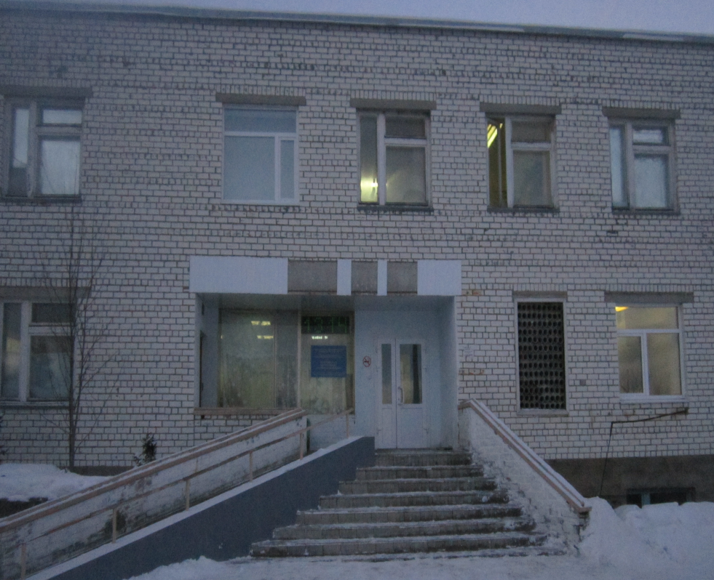
«Сокращение времени ожидания
приема врача-терапевта
в поликлинике п. Ревда»
ГОБУЗ «Ловозерская
центральная
районная больница»
2021 год

Slide 2
Рабочая группа проекта
- руководитель – Маслак В. Г., главный врач;
- администратор – Третьякова Н.В., заведующая поликлиникой;
- ответственный за визуализацию информации – Горчакова Е. И., старшая медицинская сестра;
- ответственный за маршрутизацию пациентов – Зайцева Т. И., администратор регистратуры;
- ответственный за информационное обеспечение проекта – Олейников А. В. – инженер-программист;
- ответственный за создание фотоотчета подготовки и реализации проекта – Олейников А. В., инженер - программист.

Slide 3
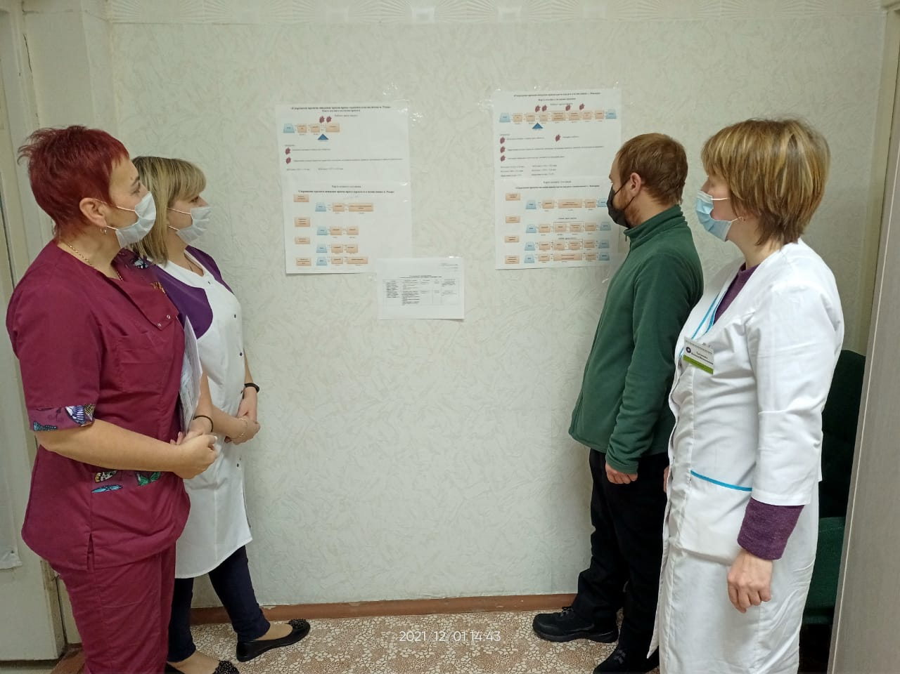
Рабочая группа проекта

Slide 4
Паспорт проекта

Slide 5
Карта текущего состояния процесса

Slide 6
Карта целевого состояния

Slide 7
План мероприятий по реализации проекта
№ | Проблема | Мероприятия по решению | Ответственные | Срок | Ожидаемый результат
1 | Очереди и ожидание у кабинета терапевта. Пациенты первичные, пациенты на повторный прием, экстренные пациенты, пациенты за выпиской ДЛО. | Разграничение времени приема: - запись первичных пациентов по телефону, через инфомат, интернет; - запись повторных пациентов из кабинета врача; | Третьякова Н. В. Бондарева С. В. | 12.04.2021-30.04.2021 | Уменьшение времени ожидания пациентов перед кабинетом от 40 минут до 10 минут.
2 | Пересечение потоков (пациенты первичные, пациенты на повторный прием и экстренные пациенты, пациенты ДЛО). | Разделение потоков пациентов: - возобновление работы кабинета неотложной медицинской помощи для экстренных пациентов; - выделение времени для первичных пациентов; - выделение времени для повторных пациентов; - прием фельдшером в доврачебном кабинете пациентов для выписки ДЛО; | Третьякова Н. В. Бондарева С. В. | 12.04.2021-22.04.2021 | Повышение доли пациентов, принятых в установленное время с 40% до 80%.

Slide 8
Пирамида проблем
МЗ РФ
МЗ МО
ГОБУЗ «ЛЦРБ»
Очереди и ожидание у кабинета терапевта
Пересечение потоков пациентов

Slide 9
Информация о выполненных мероприятиях:
открыт кабинет неотложной медицинской помощи для приема первичных пациентов;
разграничено время приема: запись первичных пациентов по телефону, через инфомат, интернет; запись повторных пациентов из кабинета врача;
в структуре приема выделено время для первичных пациентов;

Slide 10
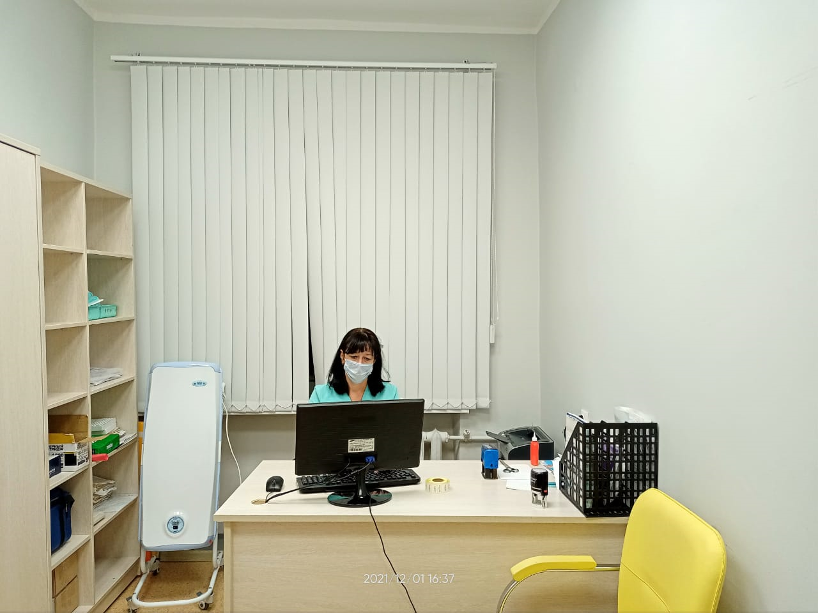
Кабинет неотложной помощи

Slide 11
Информация о достигнутых результатах
Показатель, ед.изм. | Значение до реализации проекта | Целевое значение в паспорте | Факт после реализации проекта | Число измерений показателя после реализации проекта
Время ожидания пациента перед кабинетом | 30 мин. | 10 мин. | 10 мин. | 10 измерений
Доля пациентов, принятых по предварительной записи, в установленное время в % | 60% | 80% | 80% | 10 измерений
.

Slide 12
Кабинет врача-терапевта
.

Slide 13
СПАСИБО ЗА ВНИМАНИЕ!

